Slide 1
信息学奥赛CSP-J
条件结构
主讲：陈老师

Slide 2
01
复习

Slide 3
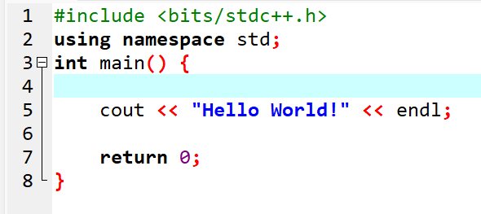
头文件
命名空间
main函数
cout输出语句
程序退出
头文件、命名空间：工具包
每一条语句后要有分号，不是语句的后面不能加分号
main函数 ： 程序的入口
return 0 ： 程序的出口

Slide 4
数据类型是什么
int —— 整型
double —— 浮点型(小数)
char —— 字符型
long long —— 长整型
string —— 字符串型
bool —— 布尔类型

Slide 5
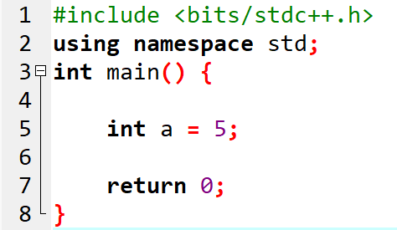
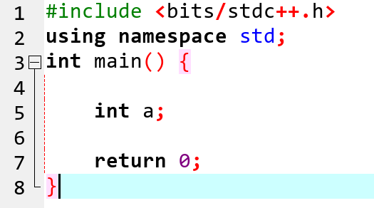
变量的定义
数据类型 变量名 = 初值;
数据类型 变量名;
Notes:
是事实或观察的结果，是对客观事物的逻辑归纳，是用于表示客观事物的未经加工的原始素材。

Slide 6
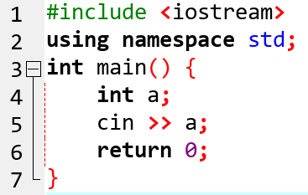
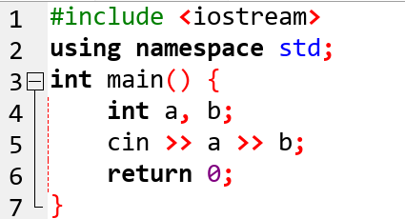
Notes:
是事实或观察的结果，是对客观事物的逻辑归纳，是用于表示客观事物的未经加工的原始素材。

Slide 7
02
课堂练习

Slide 8
U417450 乘法计算器
U417452 直角三角形的面积
P1001 A+B problem
P5703 苹果采购
P5706 再分肥宅水
B2005 字符三角形
B2029 大象喝水

Slide 9
03
选择结构

Slide 10
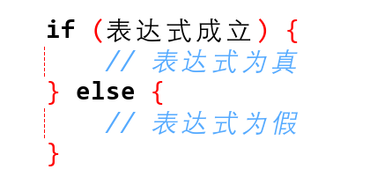
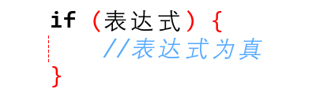
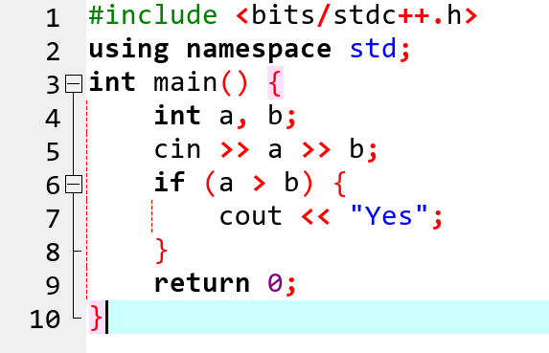
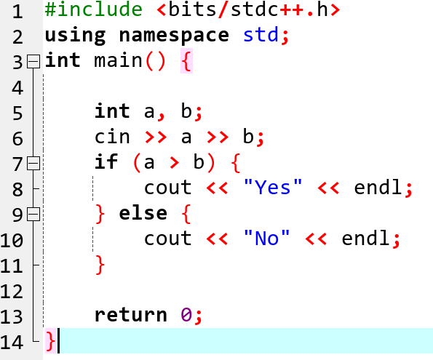
条件结构
Notes:
是事实或观察的结果，是对客观事物的逻辑归纳，是用于表示客观事物的未经加工的原始素材。

Slide 11
嵌套和缩进
按下键盘上的Tab键来进行缩进
缩进的优点：
1) 使得代码简洁易懂、更易维护修改
2) 使得代码逻辑结构更加清晰严谨
3) 避免代码产生语法错误，如括号匹配等
4) 写出优雅美丽的格式化代码，令代码成为艺术
Notes:
是事实或观察的结果，是对客观事物的逻辑归纳，是用于表示客观事物的未经加工的原始素材。

Slide 12
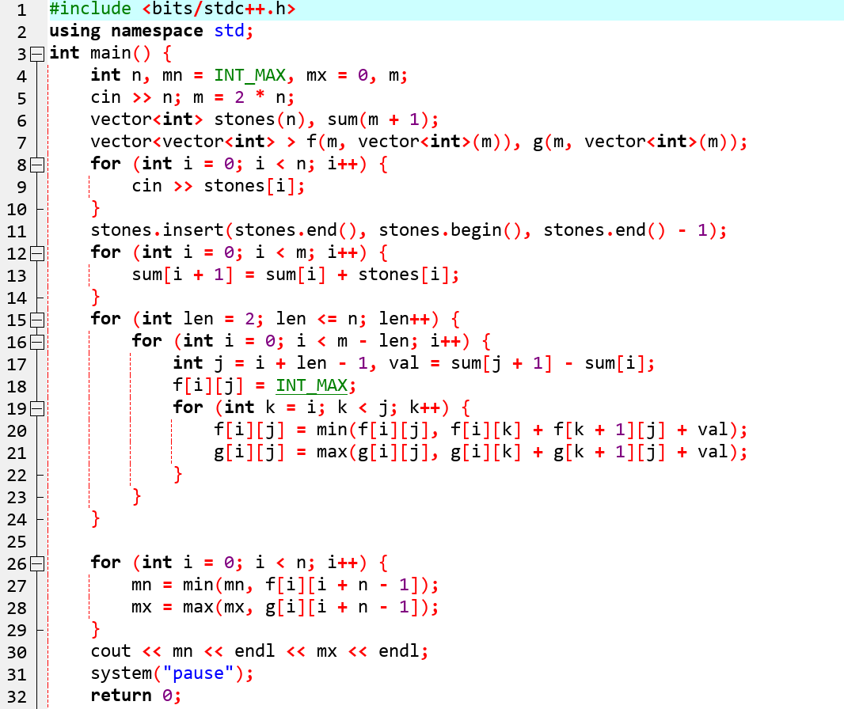
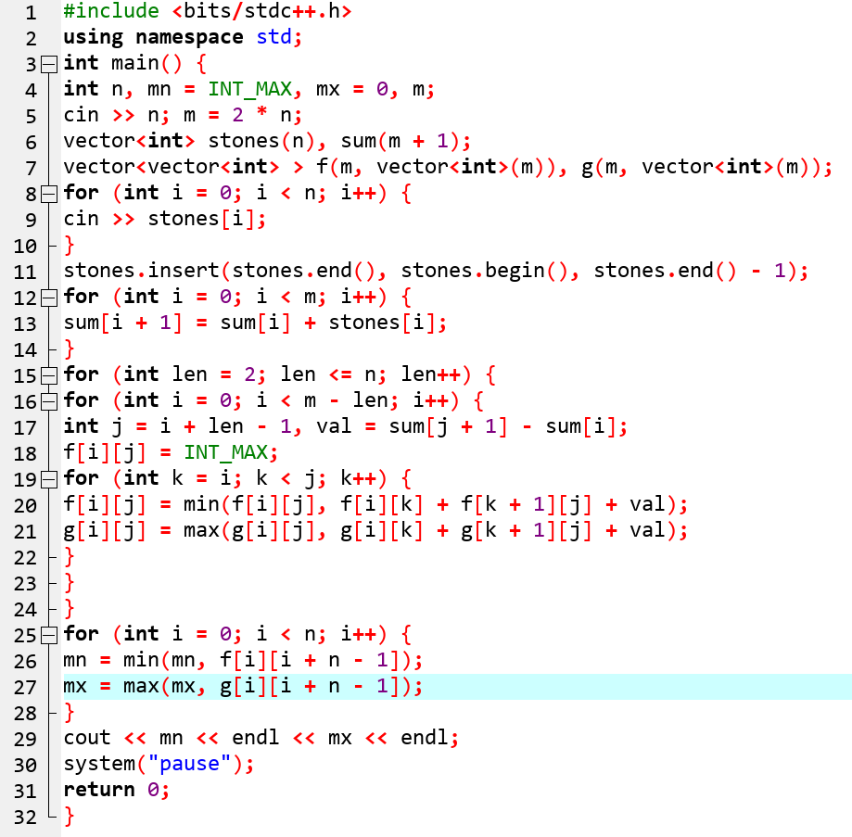
嵌套和缩进
有缩进的代码
没有缩进的代码
Notes:
是事实或观察的结果，是对客观事物的逻辑归纳，是用于表示客观事物的未经加工的原始素材。

Slide 13
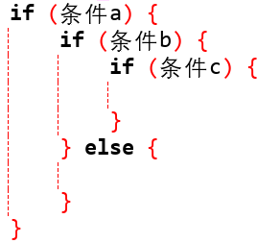
嵌套和缩进
什么是嵌套
Notes:
是事实或观察的结果，是对客观事物的逻辑归纳，是用于表示客观事物的未经加工的原始素材。

Slide 14
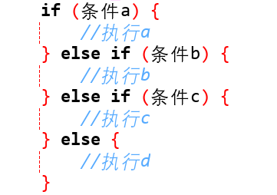
if - else - if 结构
学生成绩大于等于95分：优秀；
大于等于85分：良好；
大于等于75分：中等；
大于等于60分：及格；
小于60分：不及格。
Notes:
是事实或观察的结果，是对客观事物的逻辑归纳，是用于表示客观事物的未经加工的原始素材。

Slide 15
条件结构-课堂练习
输入小明3月份的用电量，如果用电量大于100，每度电0.8元，如果用电量小于等于100度电，每度电1元，求小明家3月份的电费。
输入一个整数，如果它是奇数则输出Odd，它是偶数则输出Even。
Notes:
是事实或观察的结果，是对客观事物的逻辑归纳，是用于表示客观事物的未经加工的原始素材。

Slide 16
04
因数，倍数

Slide 17
因数，倍数
一个数a的因数(Divisor)也叫约数，指的是a / b (b ≠ 0)的商正好是整数而没有余数，则称b是a的因数。
12 的因数有：1 2 3 4 6 12
18 的因数有：1 2 3 6 9 18
144 的因数有：1 2 3 4 6 8 9 12 16 18 24 36 48 72 144
Notes:
是事实或观察的结果，是对客观事物的逻辑归纳，是用于表示客观事物的未经加工的原始素材。

Slide 18
因数，倍数
一个数a的倍数(Multiple)b，指的是a * k = b，存在一个整数k，则称b是a的倍数。
12 的倍数有：12 24 36 ......
18 的倍数有：18 36 54 72 ......
100 的倍数有：100 200 300 ......
Notes:
是事实或观察的结果，是对客观事物的逻辑归纳，是用于表示客观事物的未经加工的原始素材。

Slide 19
05
课后作业

Slide 20
感谢观看
主讲：Capzera

